Slide 1
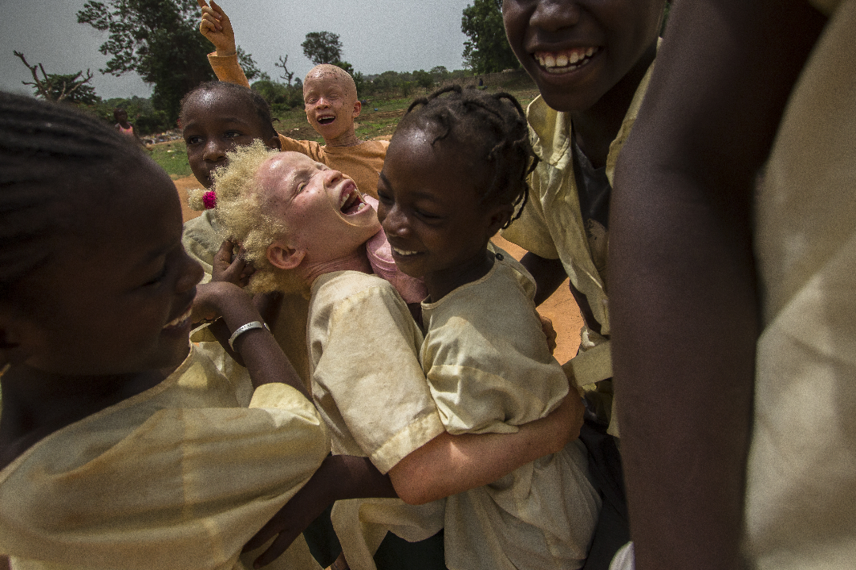
Education Inclusive en Afrique de l’Ouest
Réunion genie

Slide 2
3 Projets, une vision commune
Projet Educate a Child
Septembre 2016 - Août 2019
Pays: Sénégal, Guinée Bissau, Burkina Faso, Niger, Mali, Sierra Léone, (Libéria), Togo, Bénin, Madagascar.
Projet d’éducation inclusive au Sahel
Septembre 2017 - Décembre 2021
Pays: Burkina Faso, Mali et Niger.
CONVENTION DE PARTENARIAT PLURIANNUELLE – CPP
Janvier 2018 –Décembre 2021
Pays: Sénégal, Maroc, Bénin, Togo, Burkina Faso, Burundi, Madagascar, Sierra Leone.

Slide 3
Pays de mise en œuvre des projets régionaux d’éducation inclusive

Slide 4
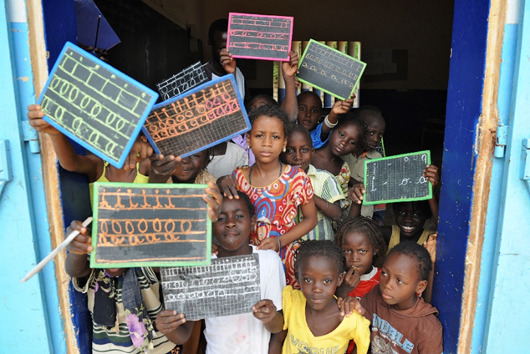
Enjeux spécifiques des 3 projets
EAC: accès à l’école:
Cible: 28 011 enfants vulnérables hors école (dont 22 891 filles et garçons handicapés)
NORAD: renforcement des partenariats régionaux et locaux et prise en compte du genre, ouverture à d’autres publics vulnérables
AFD: continuum éducatif et formation professionnelle – nouveau instrument de financement

Slide 5
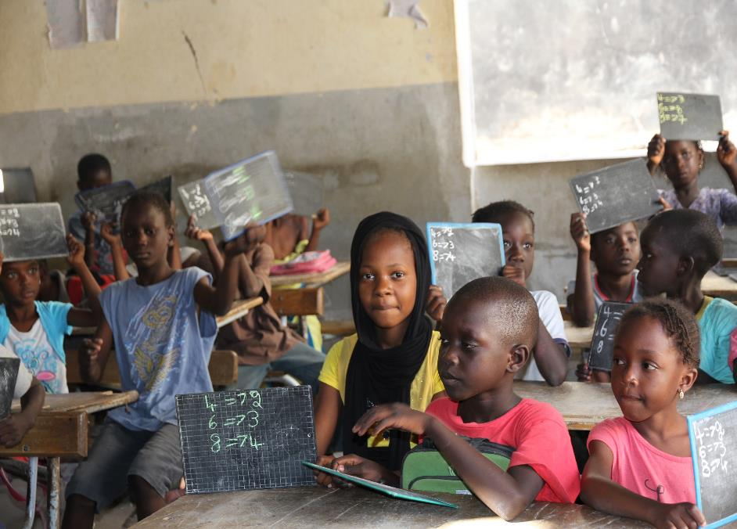
Axe 1: Accès et maintien des enfants handicapés à l’école
Identification des enfants handicapés scolarisés et non scolarisés
Accompagnement social personnalisé
Prise en charge médicale (réadaptation, soins, référencements..)
Sensibilisation et mobilisation communautaire
Soutien aux initiatives de parents

Slide 6
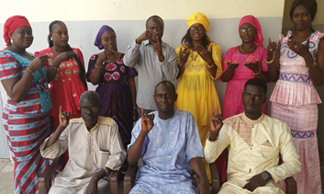
Axe 2: Renforcement de la qualité de l’éducation et inclusivité de l’environnement scolaire
Formation initiale et continue du personnel éducatif en favorisant la mise en œuvre d’une pédagogie innovante,
Suivi et accompagnement
Audits et mise en accessibilité
Dotation de ressources pédagogiques adaptées
Développement de dispositifs adaptés pour la scolarisation des enfants avec des besoins éducatifs spéciaux

Slide 7
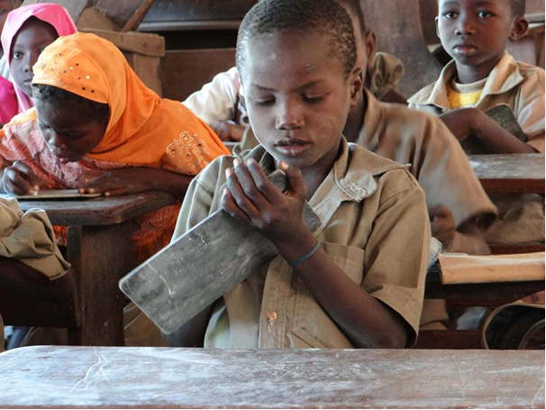
Axe 3: Evolution des politiques et plaidoyer pour l’éducation inclusive
Renforcement des capacités des autorités sur la planification, la mise en œuvre et le suivi de l’éducation inclusive,
Appui à l’élaboration de plans sectoriels, stratégies et politiques éducatives inclusives
Appui au plaidoyer des OPH et des coalitions éducation pour tous

Slide 8
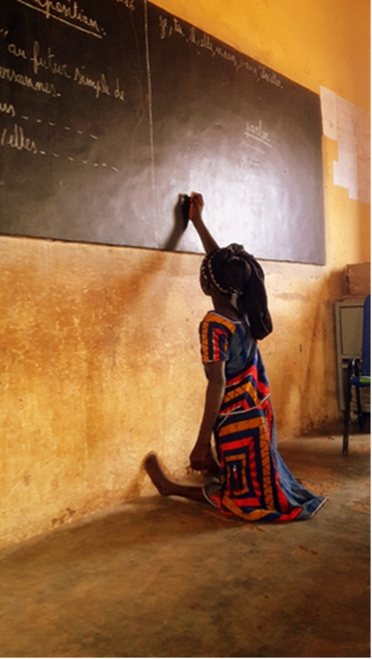
Activités transversales - régionales
Recherche universitaire sur des l’EI (scolarisation des filles handicapées)
Mise en place d’une plateforme e-learning en EI (FASTEF- PROADIPH)
Voyages d'échange entre les partenaires clés
Ateliers sous régionaux pour partager les expériences
Elaboration d’outils de communication et de promotion de l’EI (vidéo, policy brief, réseaux sociaux, sites web…)
Capitalisation et partage des bonnes pratiques
Renforcement des capacités et responsabilisation des partenaires régionaux
Plaidoyer au niveau régional et international

Slide 9
Partenaires de l’action
Niveau local: associations de parents d’élèves, comités de gestion des écoles, associations de mères éducatrices, organisations de personnes handicapées, collectivités locales, services techniques déconcentrés de l’état (inspections académiques), écoles ordinaires et spécialisées.
Niveau national: ministères de l’éducation nationale, coalitions nationales Education Pour Tous , fédérations nationales d’OPH.
Niveau régional: AFRICA NETWORK CAMPAIGN ON EDUCATION FOR ALL (ANCEFA) et FOAPH

Slide 10
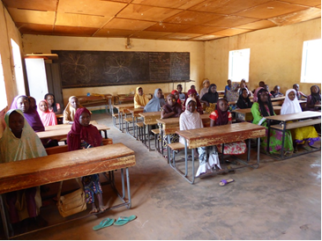
Merci!

